Slide 1
Jolteon: Unleashing the Promise of Serverless for Serverless Workflows
Presented by Weilong Wang
Notes:
Jolteon：为无服务器工作流释放无服务器的承诺
因为跑的快？

Slide 2
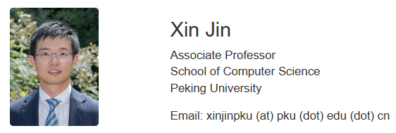
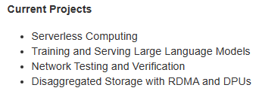
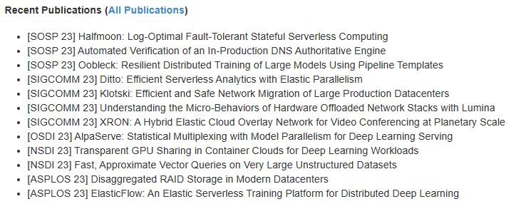

Slide 3
Outline
1
Background
2
Design
3
Evaluation
4
Conclusion

Slide 4
Outline
1
Background
2
Design
3
Evaluation
4
Conclusion

Slide 5
Background
Serverless
Notes:
。

Slide 6
Background
Serverless
Notes:
。

Slide 7
Background
Serverless Workflow
Notes:
。

Slide 8
Background
Serverless Workflow
Notes:
。

Slide 9
Background
Notes:
。

Slide 10
Background
Can we decide the resource configuration automatically to satisfy Enable application-level requirements for serverless workflows?
Notes:
我们能否自动决定资源配置，以满足无服务器工作流的启用应用程序级别要求？

Slide 11
Background
Notes:
。

Slide 12
Background
Notes:
。

Slide 13
Background
Notes:
。

Slide 14
Background
Notes:
。

Slide 15
Background
Notes:
。

Slide 16
Background
Notes:
。

Slide 17
Background
Notes:
一一列举特别多

Slide 18
Background
Notes:
更加提高了策略的复杂性

Slide 19
Challenge
Challenge 1: How to build the performance model?
Analytical model → Fast and accurate prediction on average time
Distribution-aware model → Guarantee performance bound
Notes:
分析模型→快速准确地预测平均时间
分布式感知模型→保证性能绑定
现有不足：然而，这些研究不支持在特定性能约束下寻找最优资源配置，它们的确定性模型不能保证在无服务器计算可变性下的性能约束。

Slide 20
Challenge
Challenge 1: How to build the performance model?
Analytical model → Fast and accurate prediction on average time
Distribution-aware model → Guarantee performance bound
Challenge 2: How to optimize the optimization problem?
Formulate the optimization
Fast solve the problem with optimal result
Notes:
制定优化
以最佳结果快速解决问题
现有不足：值得注意的是，这三个系统的搜索空间是有限的，而且它们不能枚举所有可能的资源配置。因此，它们不能在保证性能约束的同时实现延迟和成本之间的帕累托前沿。

Slide 21
Outline
1
Background
2
Design
3
Evaluation
4
Conclusion

Slide 22
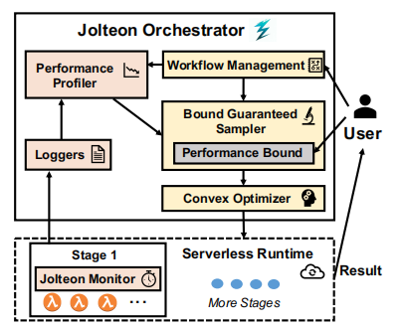
Jolteon overview
Notes:
制定优化
以最佳结果快速解决问题

Slide 23
Jolteon overview
Notes:
制定优化
以最佳结果快速解决问题

Slide 24
Performance Profiler
Notes:
制定优化
以最佳结果快速解决问题

Slide 25
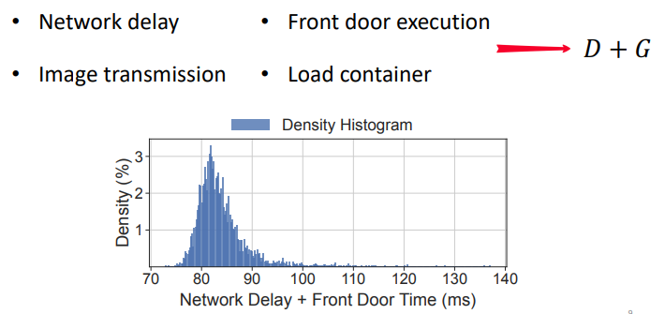
Performance Profiler
initialization
D： the latency with a random variable
Notes:
制定优化
以最佳结果快速解决问题

Slide 26
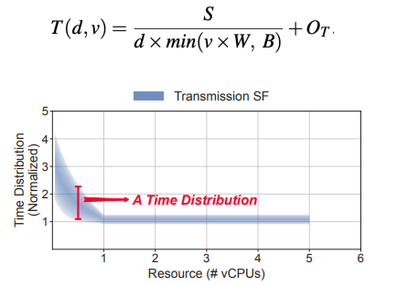
Performance Profiler
transmission
The data of the entire stage (with size of S) is partitioned into d parts, one for each function instance.
min(v×W, B): available bandwidth.
B: the maximum bandwidth.
W: the per-vCPU bandwidth.
O_{T}: API invocation overhead.
v: the number of CPUs.
Notes:
制定优化
以最佳结果快速解决问题

Slide 27
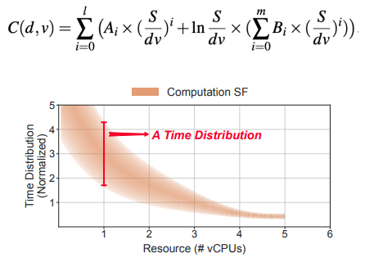
Performance Profiler
computation
A: the time to process one video.
B: the time to operate one data unit with one vCPU.
Notes:
制定优化
以最佳结果快速解决问题

Slide 28
Performance Profiler
workflow
Notes:
制定优化
以最佳结果快速解决问题

Slide 29
Performance Profiler
workflow
Notes:
制定优化
以最佳结果快速解决问题

Slide 30
Performance Profiler
workflow
α: the cost per second of one vCPU β: the cost per invocation
Notes:
制定优化
以最佳结果快速解决问题

Slide 31
Jolteon overview
Notes:
制定优化
以最佳结果快速解决问题

Slide 32
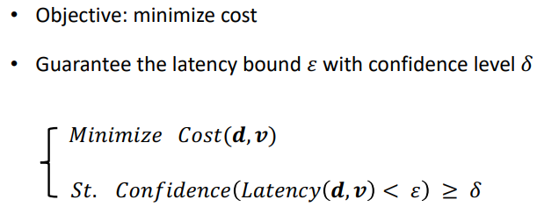
Bound Guaranteed Sampler
Notes:
某些参数是随机变量，约束要求延迟约束εl用预定的置信水平δ来保证。

Slide 33
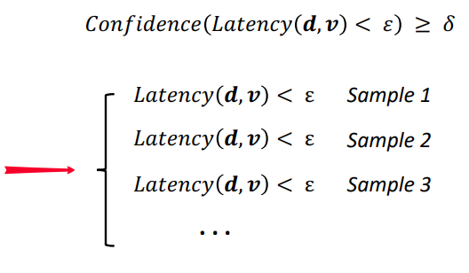
Bound Guaranteed Sampler
Notes:
某些参数是随机变量，约束要求延迟约束εl用预定的置信水平δ来保证。

Slide 34
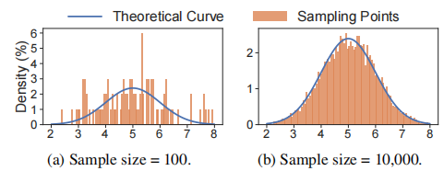
Bound Guaranteed Sampler
Notes:
制定优化
以最佳结果快速解决问题

Slide 35
Bound Guaranteed Sampler
However, a large sample size introduces high sampling overhead and intricate problem formulation with large solving time.
Notes:
制定优化
以最佳结果快速解决问题

Slide 36
Bound Guaranteed Sampler
δ: the confidence level. Jolteon sets δ to 99.9%.
percentile: the percentile for the target bound, such as P95 latency bound.
Notes:
制定优化
以最佳结果快速解决问题

Slide 37
Jolteon overview
Notes:
制定优化
以最佳结果快速解决问题

Slide 38
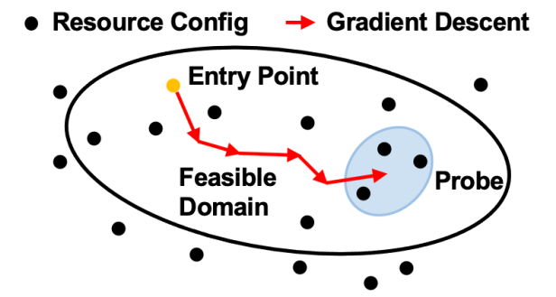
Convex Optimizer
Given that the problem is convex, the local extremum is also globally optimal. Thus, the optimization algorithm is capable of identifying the optimal solution under a given performance bound (i.e., Pareto front).
Notes:
假设问题是凸的，局部极值也是全局最优的。因此，该优化算法能够在给定的性能边界（即帕累托前沿）下识别出最优解。

Slide 39
Gradient descent algorithm with convexity
Notes:
制定优化
以最佳结果快速解决问题

Slide 40
Probe to calibrate the result
Notes:
制定优化
以最佳结果快速解决问题

Slide 41
Outline
1
Background
2
Design
3
Evaluation
4
Conclusion

Slide 42
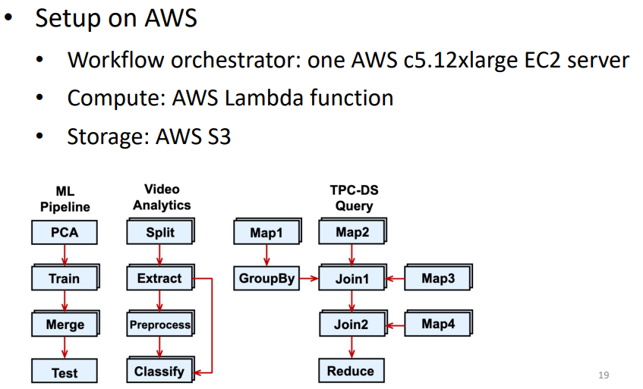
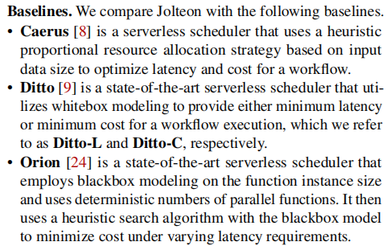
Evaluation Setting
Notes:
制定优化
以最佳结果快速解决问题

Slide 43
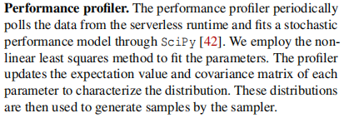
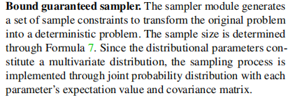
Evaluation Setting
Notes:
制定优化
以最佳结果快速解决问题

Slide 44
Evaluation Setting
SLSQP算法主要分两个阶段：搜索阶段和修正阶段。在搜索阶段中，通过构造一个次序二次规划模型来寻找可行点；在修正阶段中，在每次迭代时进行局部搜索以获得更好的近似值，并更新当前估计点。
Notes:
制定优化
以最佳结果快速解决问题

Slide 45
Evaluation Setting
SLSQP算法主要分两个阶段：搜索阶段和修正阶段。在搜索阶段中，通过构造一个次序二次规划模型来寻找可行点；在修正阶段中，在每次迭代时进行局部搜索以获得更好的近似值，并更新当前估计点。
Notes:
制定优化
以最佳结果快速解决问题

Slide 46
Evaluation Result
Outperforms Orion by up to 2.3× on cost and 2.1× on latency
Compared to Ditto, Jolteon reduce cost by 1.8× or latency by 3.3×, with a ≤11% reduction on the other metric.
Notes:
这是因为Caerus的性能模型只考虑了输入数据的大小，而没有考虑了无服务器函数的固有逻辑。因此，它不能准确地捕获性能，因此资源配置是次优的。
同上l和dit-c分别实现最小的延迟和成本。然而，Ditto并不支持在帕累托最优延迟-成本曲线上的权衡。在无服务器工作流执行中，对一个度量的小牺牲（如延迟）可能会显著降低其他度量（如成本）。与同上理论相比，Jolteon能够在延迟和成本之间进行权衡。与同上-l相比，Jolteon将成本降低了1.77×。成本增加了11%，使Jolteon可以减少2.44–3.25×对Ditto-C的延迟。
猎户座近似于延迟-成本曲线，并能够满足不同的性能要求。但是它使用启发式搜索，一旦一个配置满足性能要求就返回，并且只调整函数大小。这种方法大大缩小了算法的搜索空间，远非帕累托最优算法。与猎户座相比，Jolteon以相同的成本实现1.45–2.07×的延迟，以相同的成本实现1.04-2.3×的延迟

Slide 47
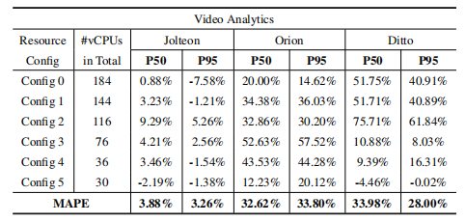
Evaluation Result
Errors for end-to-end latency prediction of different models
Notes:
制定优化
以最佳结果快速解决问题

Slide 48
Evaluation Result
Jolteon is able to guarantee the latency bound
Notes:
延迟保证。为了评估Jolteon的延迟保证，我们设置了不同的延迟界限并度量延迟。图10显示了这三个工作流的实际95%延迟和理想延迟。测量到的实际95%的延迟始终小于和接近理想的线，这证明了Jolteon提供延迟保证的能力。当我们增加延迟界限时，实际的95%的延迟单调地增加，这表明Jolteon可以适应不同的延迟界限。当绑定松散时，实际延迟不会增加（例如，图10(b)中的视频分析为>80秒），因为资源配置到达底层以启用执行。

Slide 49
Evaluation Result
Jolteon is able to guarantee the cost bound
Notes:
成本保证。我们还通过设置不同的成本边界来评估约尔顿的成本保证。图11显示了这三个工作流程的实际成本和理想的95%成本。与延迟保证类似，Jolteon能够为所有工作流提供有限的成本。当成本限制相对宽松时（例如，在图11(b)中每次运行>$0.02），实际成本几乎没有变化。这是因为优化的目标是延迟。增加资源并不会进一步减少延迟。在这种情况下，乔尔特恩避免了不必要的资源分配。

Slide 50
Evaluation Result
Effectiveness of the performance model for critical execution steps
Notes:
制定优化
以最佳结果快速解决问题

Slide 51
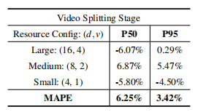
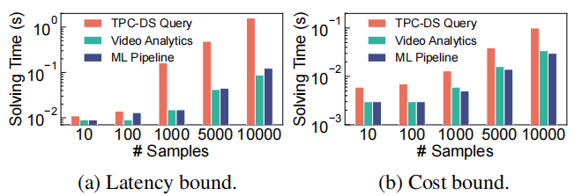
Overhead
offline Training time
Solving time of Jolteon
Notes:
绩效模型培训时间。我们评估离线时间来训练性能模型。对于每个工作流，Jolteon收集了数十个具有不同资源配置的执行配置文件。然后，利用非线性最小二乘法拟合性能模型中随机变量（参数）的分布。表6报告了这三个工作流程的培训时间。训练时间小于70毫秒，与数十秒的端到端延迟相比可以忽略不计。

Slide 52
Outline
1
Background
2
Design
3
Evaluation
4
Conclusion

Slide 53
Conclusion
Serverless workflow orchestrator that provides automatic resource configuration to satisfy application-level requirements.
Jolteon uses stochastic performance model to form an optimization problem, which minimize the cost under a latency bound or minimize the latency under a cost bound.
Jolteon outperforms Orion by up to 2.3× on cost and 2.1× on latency. Compared to Ditto, Jolteon reduce cost by 1.8× or latency by 3.3×, with a ≤11% reduction on the other metric.
Notes:
无服务器工作流协调器，提供自动资源配置以满足应用程序级别的要求
Jolteon使用随机性能模型来形成优化问题，该问题在延迟约束下最小化成本或在成本约束下最小化延迟。
Jolteon的成本和延迟分别高达Orion的2.3倍和2.1倍。与Ditto相比，Jolteon将成本降低了1.8倍，延迟降低了3.3倍，在其他指标上降低了≤11%。

Slide 54
Conclusion
Limitation
the IO model does not reflect intricate IO patterns. For example, the serverless function may issue a SQL query to an external database. The IO time is determined by the SQL query’s logic rather than the returned data size.
the performance model does not consider pipelining in serverless workflows. The upload of the up stream function and the download of the downstream function can be pipelined to reduce latency. Jolteon’s performance model can be extended to capture these complex scenarios.
Notes:
IO模型并不反映复杂的IO模式。例如，无服务器函数可以向外部数据库发出SQL查询。IO时间由SQL查询的逻辑决定，而不是由返回的数据大小决定。
性能模型不考虑无服务器工作流中的流水线。上行功能的上传和下行功能的下载可以通过流水线来减少延迟。Jolteon的性能模型可以扩展以捕捉这些复杂的场景。

Slide 55
Conclusion
黑盒+白盒实现性能预测，我们能否借鉴？
我们的资源配置决策是不是也可以构建这种凸优化问题？提供理论依据。
采样方式：我们能不能利用这种方式（边界采样）减少测试次数。

Slide 56
感谢各位老师和同学！
请大家提出宝贵意见！

